Slide 1
Trazabilidad
de bienes de uso

Slide 2
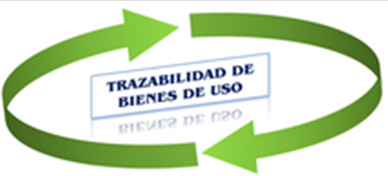
Descripción del problema
Falta de control de la posición donde se encuentra un bien
Bienes no identificados o con varios identificadores
No se contemplan la carga en el sistema de bienes alquilados

Slide 3
Objetivos
Lograr un solo identificador
Poder identificar en qué posición se encuentra el bien
Poder identificar las posiciones por las que fue pasando el bien
Contemplar la carga en el sistema de bienes alquilados
Optimizar consultas y generar informes
Contemplar la carga de información adicional del bien, como datos de póliza para bienes asegurados, datos de factura, etc.

Slide 4
Beneficios
Mejor administración y gestión de los bienes
Se puede dar información más precisa de la ubicación y movimientos del bien
Interfaz mas entendible para el usuario
Mejor control de los bienes alquilados

Slide 5
Alcance
Los sectores(posiciones) que utilizan el sistema son
Servicios Internos, Sistemas y los responsables de cada posición

Slide 6
Tecnología Utilizada
Para desarrollar el sistema se utilizo la siguiente tecnología:
Genexus X Ev 1
SQL Server 2008
Internet Information Services 7.5
Pdf

Slide 7
Funciones
Administración de bienes de uso: Alta, baja, modificación y consulta de bienes de uso. Esto permite mantener la información de cada bien de manera correcta y accesible.
Administración de usuarios administradores: Alta, baja, modificación y consulta de usuarios administradores, es decir, aquellos usuarios que supervisan todo el sistema.
Administración de proveedores: Alta, baja, modificación y consulta de proveedores de los bienes.
Administración cambios de posición: Cambiar un bien de posición.
Administración de bajas de bienes de uso: Cancelar o confirmar una baja.

Slide 8
Funciones (Continuación)
Administrador de responsables y posiciones: Asignar a cada posición un usuario responsable
Búsqueda de bienes de uso: Permite buscar los bienes por código identificador, número del bien , descripción, estado, rubro, posición, fecha de carga
Consulta de movimientos de un bien de uso: Permite consultar las posiciones donde estuvo un bien determinado
Consulta de responsables de Administración: Permite consultar los responsables de cada posición con sus permisos
Consulta y confirmación de bienes a recibir: Permite consultar y confirmar aquellos bienes pendientes de recepción por el sector del usuario

Slide 9
Funciones (Continuación)
Cancelación de envíos: Permite cancelar aquellos envíos que no fueron confirmados
Administración de Identificadores: ABM y consulta de identificadores
Administración de rubros: ABM y consulta de los diferentes rubros
Administración de Posiciones: ABM y consulta de las diferentes posiciones
Administración de usuarios: ABM y consulta de los diferentes usuarios

Slide 10
Funciones (Continuación)
Administración de permisos: ABM y consulta de permisos. Los usuarios asignados sólo pueden ver los bienes de su sector, excepto los usuarios responsables auxiliares que tienen permisos como responsables del sistema
Generar Reporte envíos pendientes de recepción: Genera un informe en pdf con todos aquellos pedidos pendientes de recepción
Generar listado de movimientos de bienes de uso: Informe de movimientos de bienes permitiendo filtrar por posición y usuario responsable

Slide 11
Funciones (Continuación)
Generar listado de bienes por posición o responsable: Informe de bienes filtrando por posición y rubro o responsable y rubro
Generar listado de bienes y sus identificadores: Genera un listado por posición o responsable del bien y sus identificadores

Slide 12
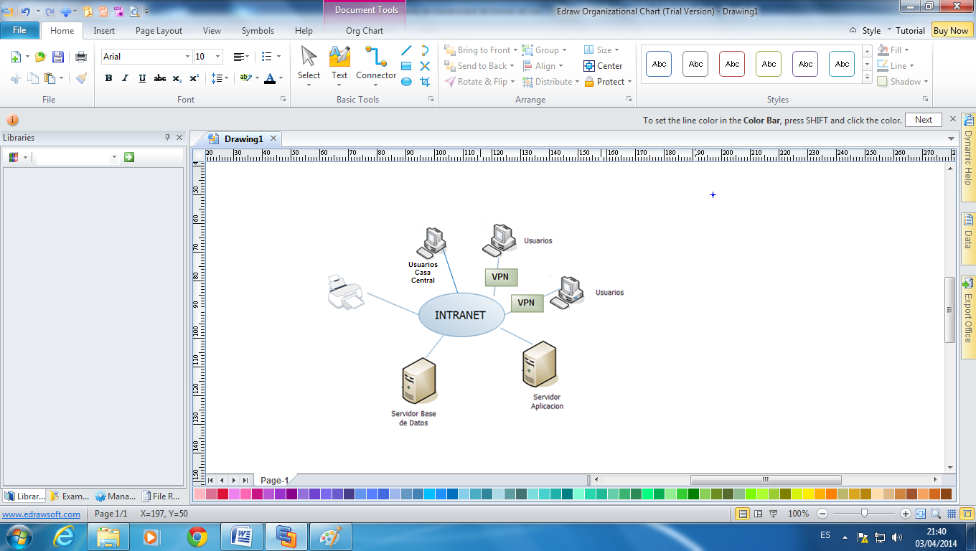
Diagrama de Procesadores

Slide 13
Recorrido del sistema
Ir a video del sistema

Slide 14
Diagrama de Procesos
Ir al diagrama

Slide 15
FIN

